Slide 1
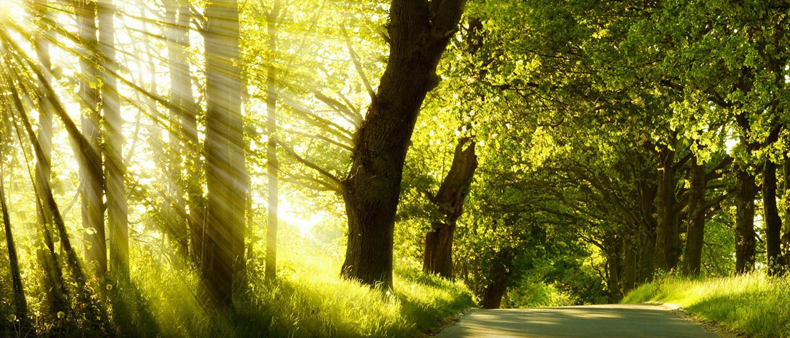
Comment passer d'une eau boueuse à une eau <<pure>> ? (en Classe)
Pour cela nous allons réaliser trois étapes :
La décantation, puis la filtration et enfin la distillation.
Nous verrons ainsi si on récupère une eau <<pure>>.

Slide 2
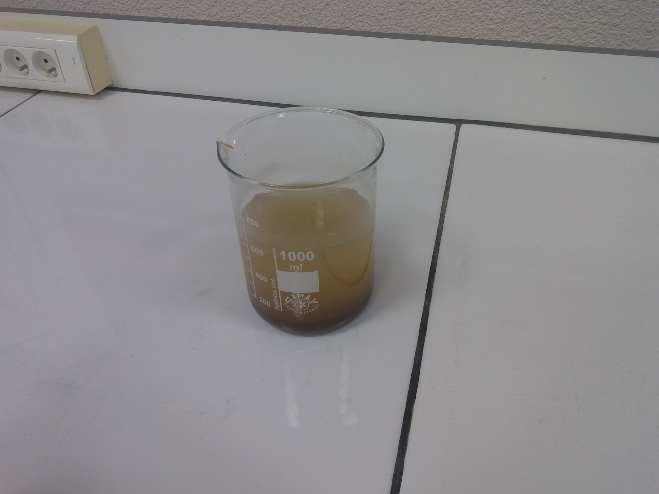
I. La décantation
Bécher
Eau boueuse
On laisse reposer l'eau boueuse pour séparer grossièrement l'eau et la boue

Slide 3
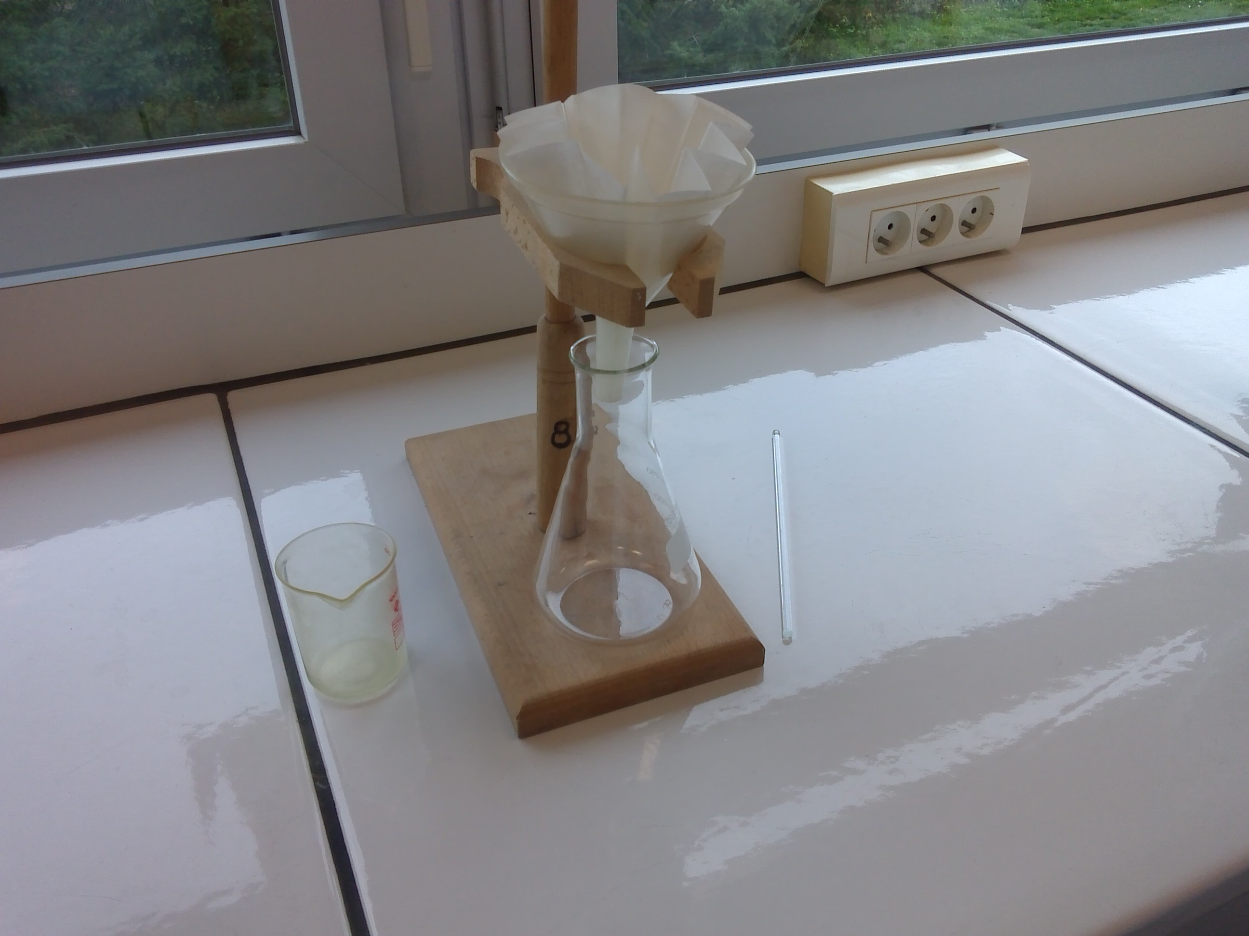
II. La filtration
a) Le matériel utilisé:
Filtre à café
Entonoir
Erlenmeyer
Baguette en verre
Support
Bécher

Slide 4
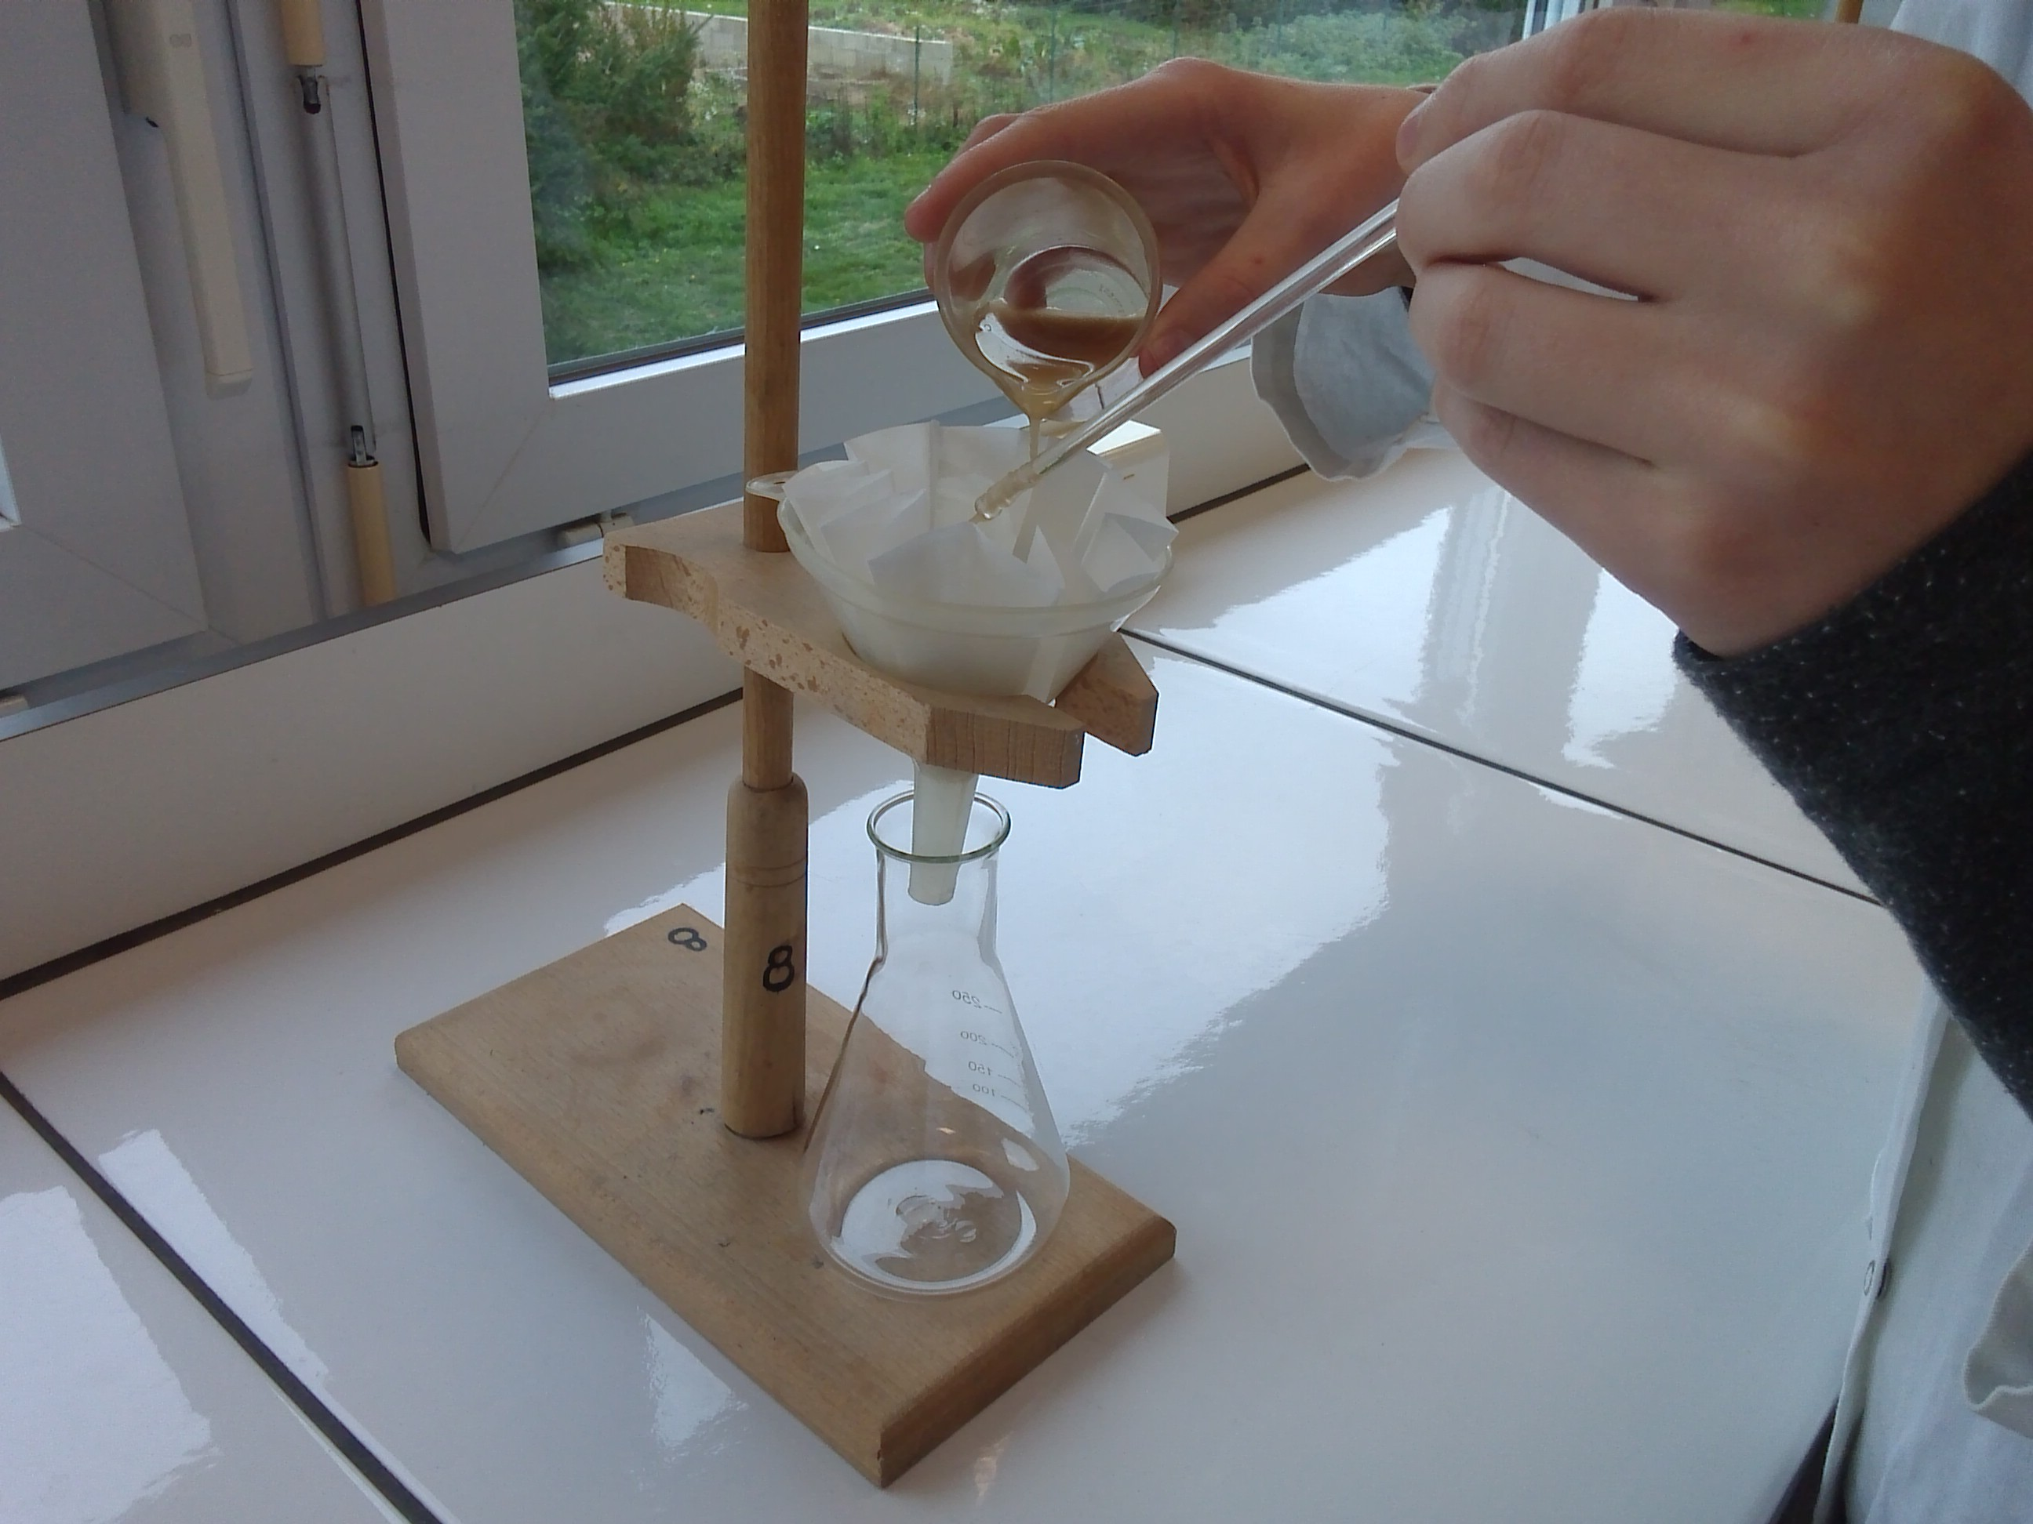
b) Explication de l’expérience:
Eau boueuse
Eau limpide
On verse l'eau boueuse dans un filtre à café qui laisse passer le liquide mais qui retient les petites particules solides.
On obtient donc de l'eau limpide c'est à dire une eau qui n’est plus trouble mais pas encore <<pure>>.
On verse l'eau avec une baguette en verre pour pas que le liquide coule trop vite .

Slide 5
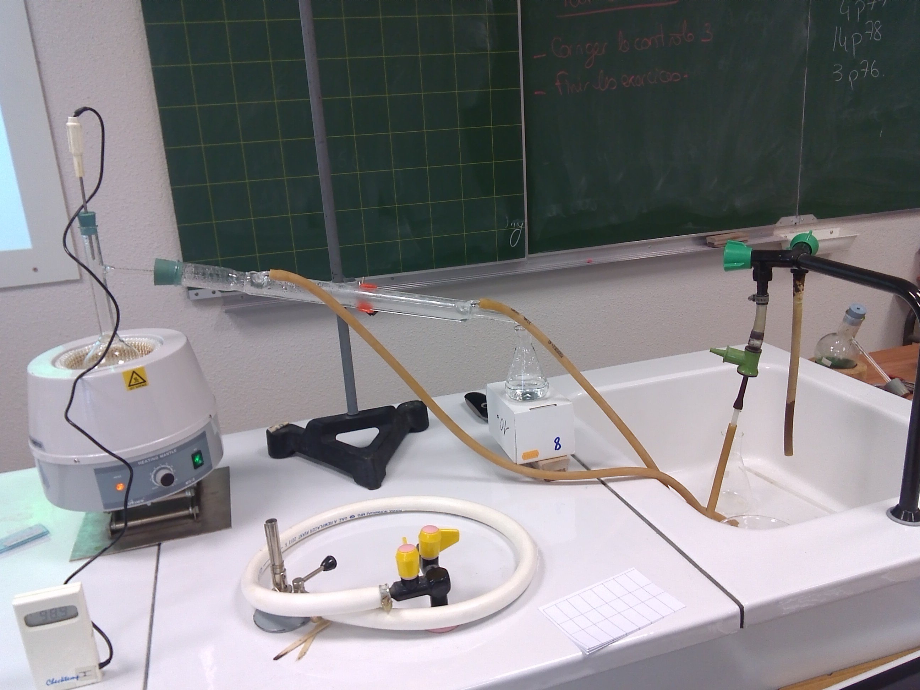
III. La distillation
a) Le matériel utilisé:
Erlenmeyer (eau pure)
Réfrigérant
Ballon à fond rond (contient l'eau limpide après filtration)
Tuyaux
Chauffe-ballon
Support
Élévateur
Thermomètre

Slide 6
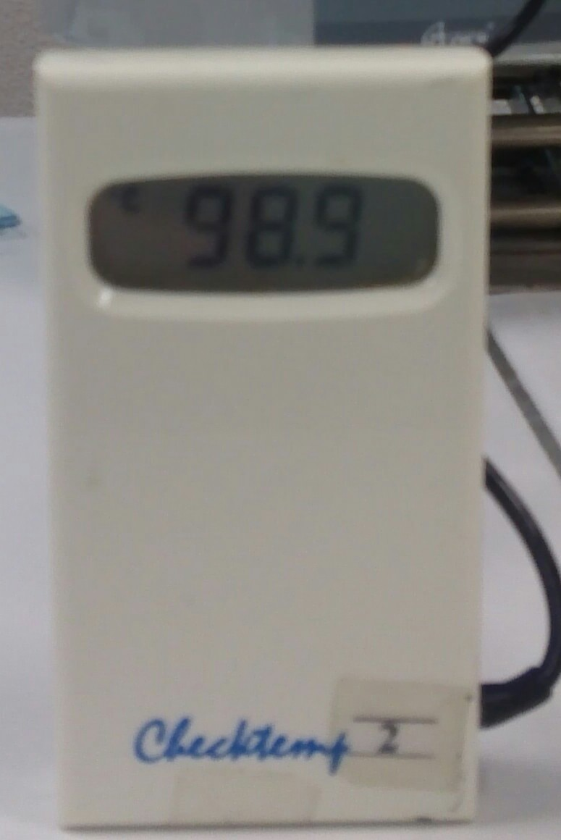
b) Explication de l’expérience:
L'eau limpide est chauffée par le chauffe-ballon, seule l’eau présente mais pas la boue réalise un changement d'état appelé <<vaporisation >> .
Puis cette vapeur (eau pure) va dans le réfrigérant où elle réalise un autre changement d'état appelé <<liquéfaction>> .
Enfin cette eau pure liquide va dans l'erlenmeyer
Définitions :
Vaporisation :
Il s'agit du passage de l’état liquide à l'état gazeux
Liquéfaction :
Il s'agit du passage de l'état gazeux à l'état liquide.

Slide 7
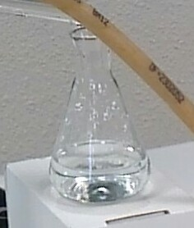
Voici l'eau <<pure>> obtenue après filtration :

Slide 8
Ce diaporama a été réalisé par: Cyprien P. ,Hugo W. et Victor V.
Elèves de la classe de 5ème1

